Slide 1
Adwords e Analytics para Ecommerce

Slide 2
Conhecendo o Google Adwords
Adwords a Analytics para Ecommerce

Slide 3






Como funciona
Site de Busca do Google
Consumidor
Youtube
Anúncios
Site do anunciante
Contatos
Vendas
Anúncios
Sites Parceiros
(Adsense)
Google Adwords
Anúncios
$
$
$
$

Slide 4
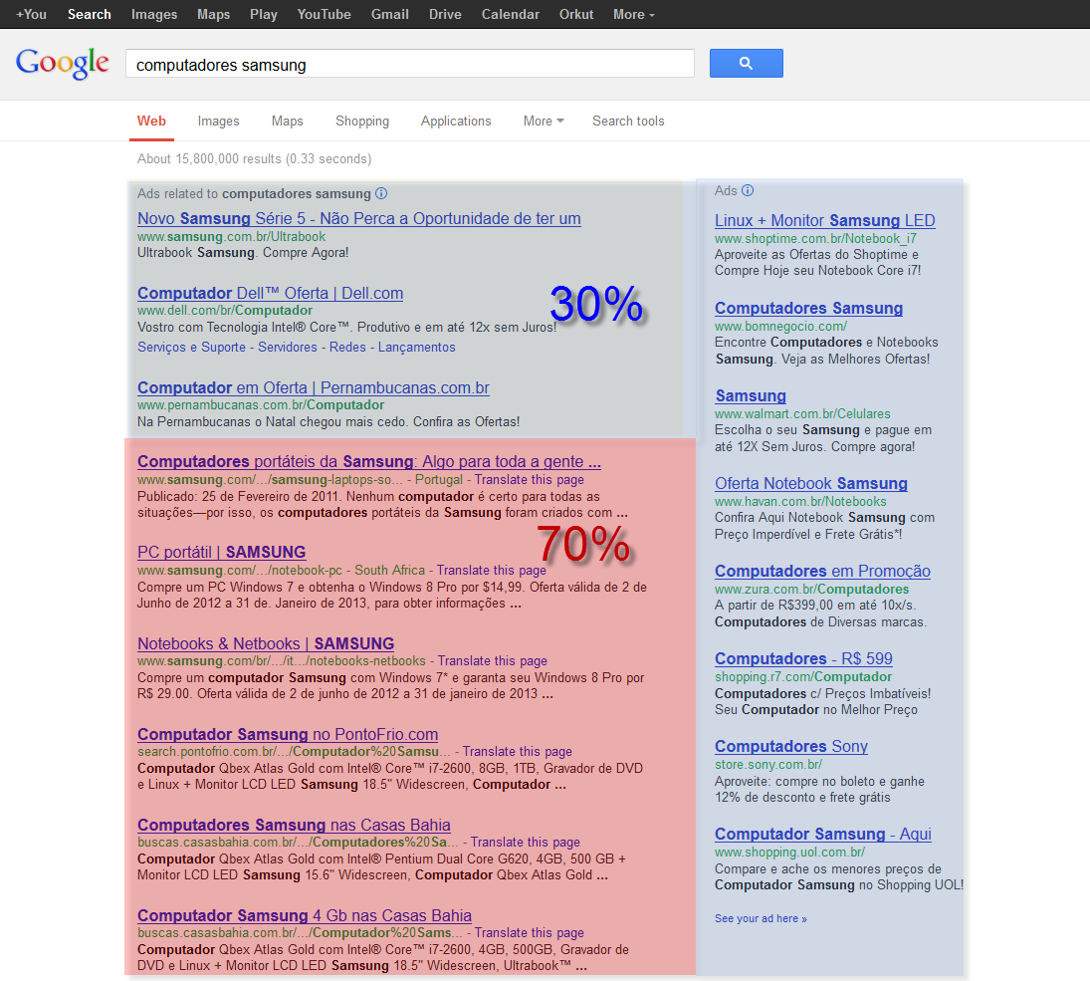
Divisão de tráfego

Slide 5
Vocabulário principal
CPC – Custo por clique
CPM – Custo por mil impressões
CPA – Custo por aquisição
CPV – Custo por visualização
CTR – clickthroug rate ou taxa de cliques

Slide 6
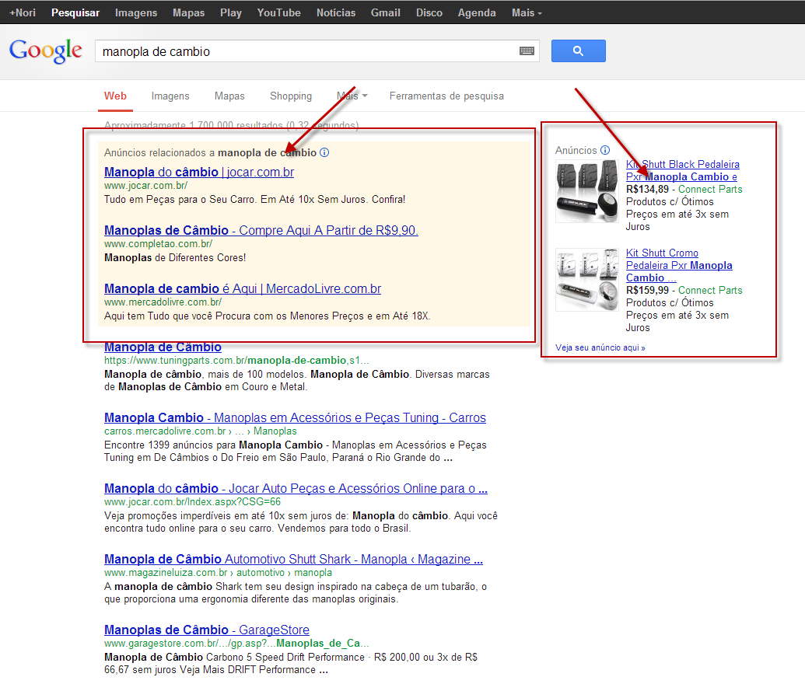
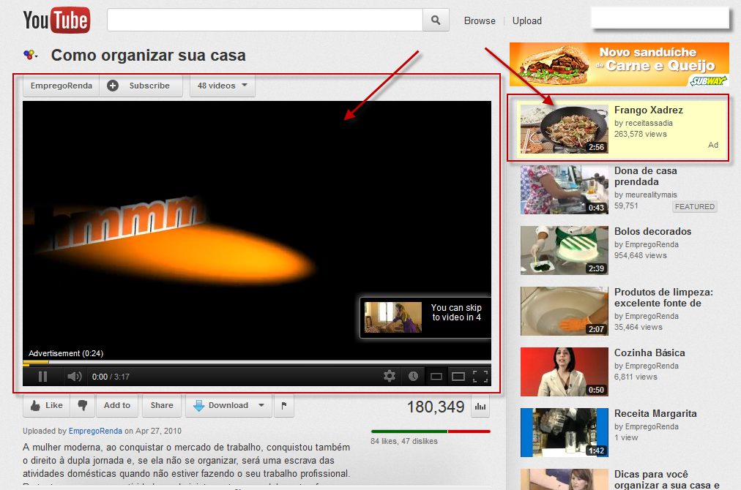
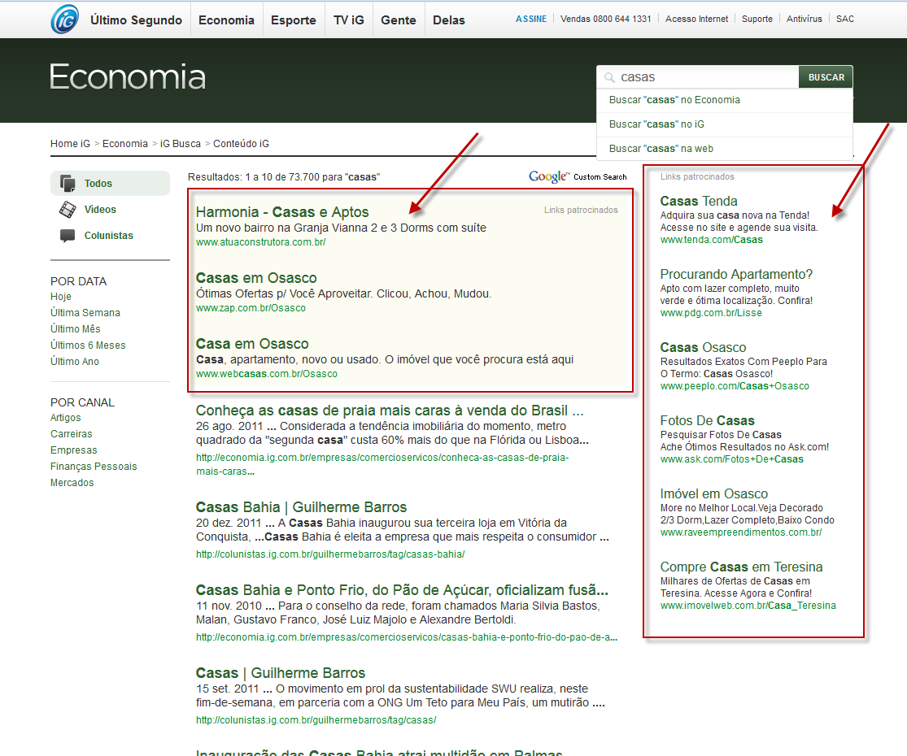
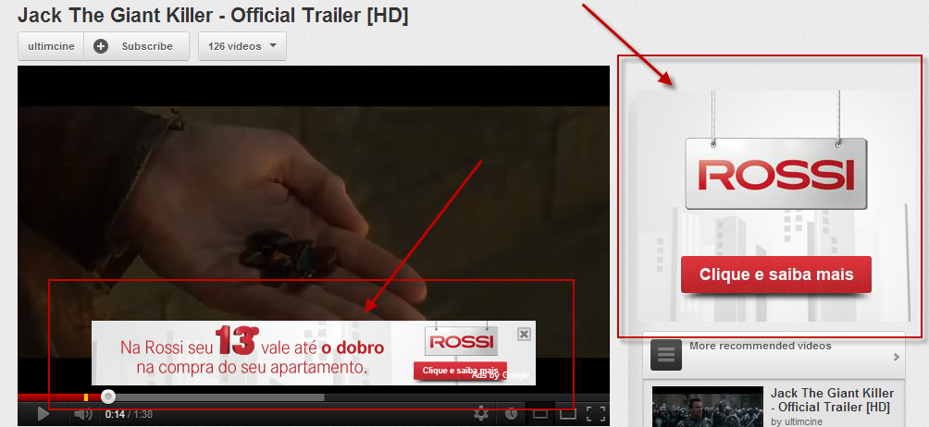
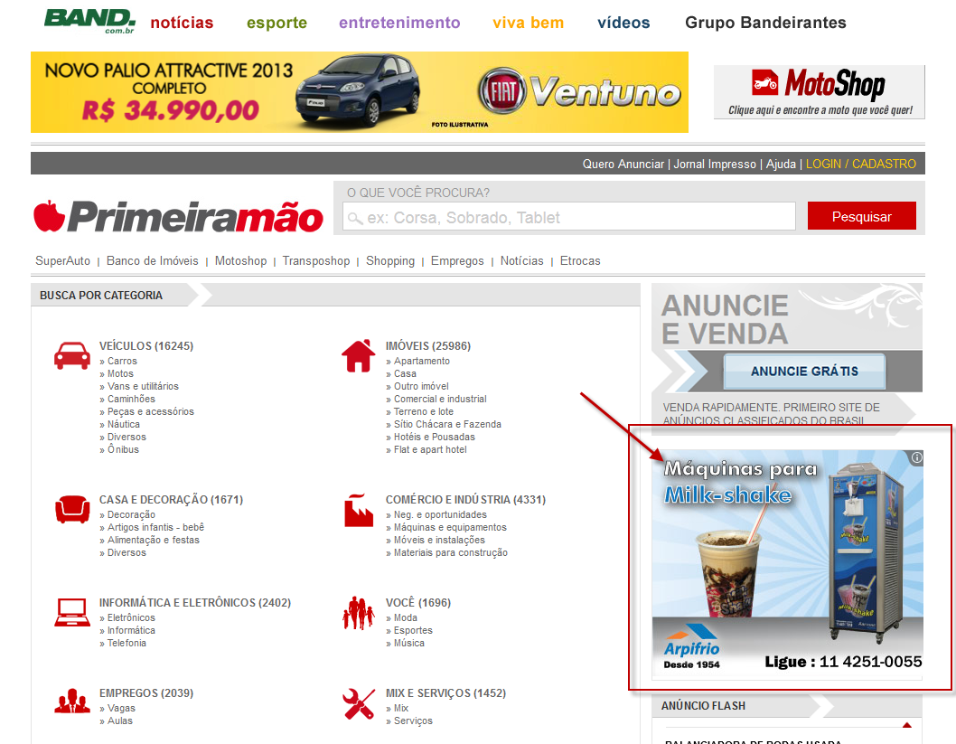
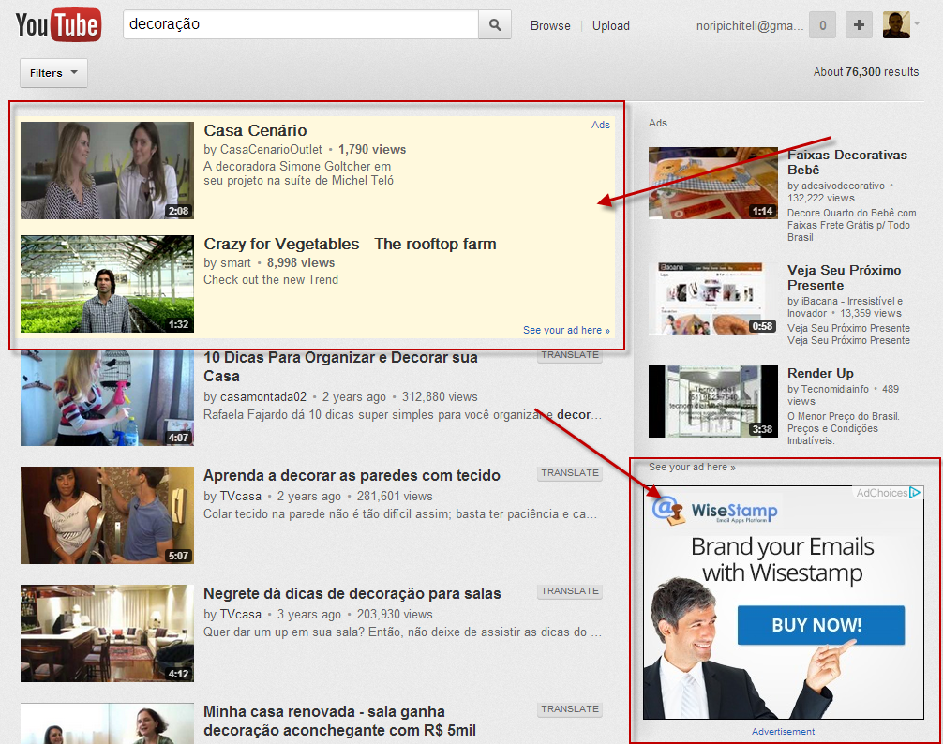
Formatos de patrocinado

Slide 7
Conhecendo os Menus
Menus
Inicio – relatório resumo
Campanhas
Lista de campanhas
Bibilhoteca compartilhada
Automação – regras automatizadas
Relatórios – agendamento e personalização
Marcadores – organização
Oportunidades – sugestões do adwords
Ferramentas e Análise
Histórico de alterações
Conversões – definição de metas
Google Analytics – vinculação e consulta de relatórios
Central do comerciante – listagem do merchant center
Ferramentas de palavras-chave
Estimador de tráfego
Ferramenta de canais
Ferramenta de segmentação contextual
Diagnostico e visualização de anúncio
Faturamento
Histórico de transações
Configurações de faturamento
Minha Conta
Acesso a conta
Contas vinculadas
Configurações de notificação
Preferencias

Slide 8
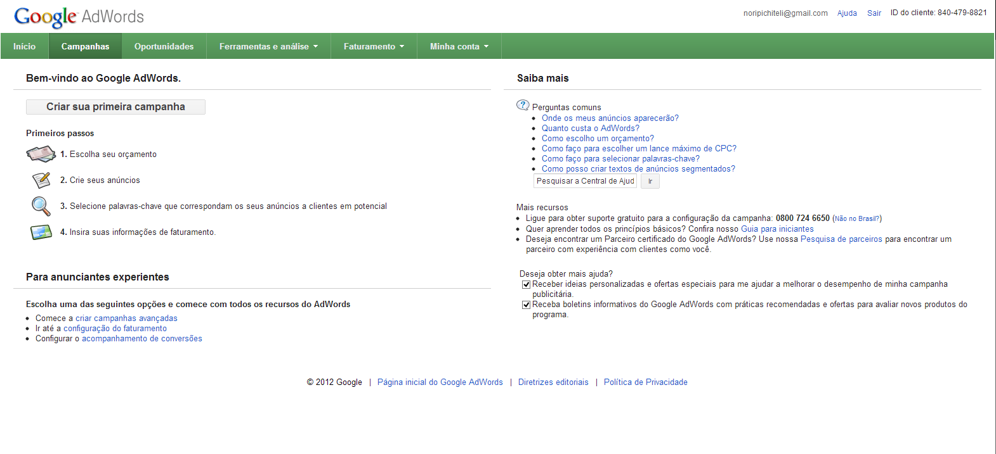
Conhecendo os Menus

Slide 9
Criando uma conta
Adwords e Analytics para Ecommerce

Slide 10
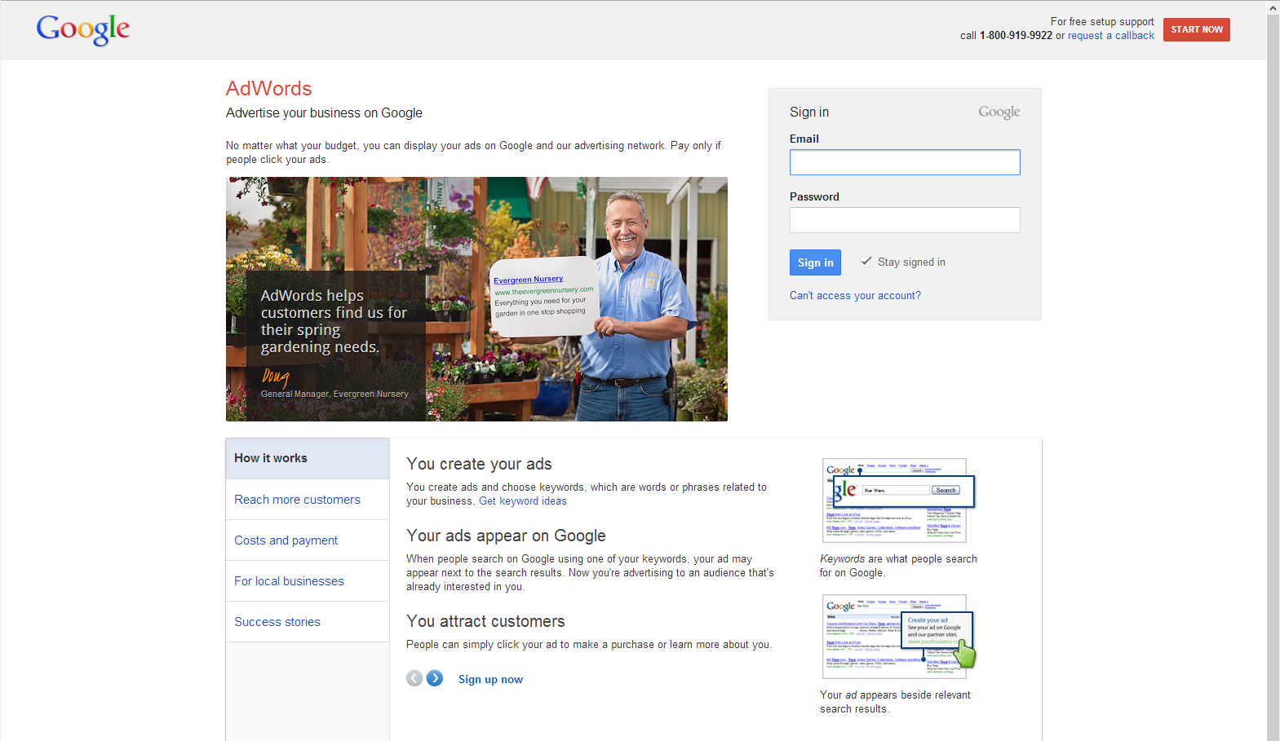
Criar uma conta

Slide 11
Estrutura do adwords
Campanha 1
Grupo de anúncios 1
Grupo de anúncios 2
Campanha 2
Grupo de anúncios 1
Keywords
Grupo de anúncios 3
Grupo de anúncios 2
Keywords
Keywords
Anuncio 1
Anuncio 2
Anuncio 1
Anuncio 2
Anuncio 1
Anuncio 2
Keywords
Anuncio 1
Anuncio 2
Keywords
Anuncio 1
Anuncio 2

Slide 12
MINHA PRIMEIRA CAMPANHA
Adwords e Analytics para Ecommerce

Slide 13
Principais pontos
Divisões para otimizar as campanhas
Divisão de tipo (rede de pesquisa, rede de display, video campanha)
Divisão de dispositivos (separar desktop, tablets e celulares)
Divisão de locais (dividir por estado, cidade ou até mesmo bairro)
Porque devo dividir o desktop do tablet?
CTR’s diferentes;
Tablet é um dispositivo móvel;
Estilo de busca normalmente diferente.

Slide 14
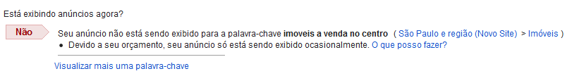
Definindo orçamento
Orçamento mensal definido dividito por 30,4 (garantir variação de gastos);
Orçamento diário deve garantir visibilidade de pelo menos 70% do periodo diário;
Divisão percentual pelas campanhas ou automatizado pela ferramenta compartilhada de orçamentos.

Slide 15
Elaborando anúncios
Adwords e Analytics para Ecommerce

Slide 16
Tipos de anúncios
Anúncios de texto
Número de caracteres
Óleo de coco emagrace
Emagreça sem sofrer com óleo de Coco
100 cápsulas. Só R$38. Frete Gratis
www.MundoMagro.com.br/Oleo-de-coco
www.mundomagro.com.br/produto123
25
35
35
35
1.024
Óleo de coco emagrace
Emagreça sem sofrer com óleo de Coco
100 cápsulas. Só R$38. Frete Gratis
www.MundoMagro.com.br/Oleo-de-coco
www.mundomagro.com.br/produto123
Chamar a atenção
Benefício (emoção)
Característica (razão)
Garantir Relevância
Cumprir a promessa

Slide 17
Tipos de anúncios
Dynamic Keyword Insertion (Inserção dinâmica)
Palavra chave buscada: Oleo Côco Natureba
Número de caracteres
{KeyWord: Óleo de Coco Emagrace}
Emagreça sem sofrer com {KeyWord: Óleo de Coco}
100 cápsulas. Só R$38. Frete Gratis
www.MundoMagro.com.br/Oleo-de-coco
www.mundomagro.com.br/produto123
25
35
35
35
1.024
Óleo de coco Natureba
Emagreça sem sofrer com Óleo de Coco
100 cápsulas. Só R$38. Frete Gratis
www.MundoMagro.com.br/Oleo-de-coco
www.mundomagro.com.br/produto123
Chamar a atenção
Benefício (emoção)
Característica (razão)
Garantir Relevância
Cumprir a promessa

Slide 18
Tipos de anúncios
Anúcios Gráficos – como criar o anúncio ideal
Escolha Cores de Fácil visualização
Combine os anúncios com os esquemas de cores dos sites segmentados
A frase de chamariz deve ser explícita e estar localizada em um botão ou em outro lugar
O último frame deve conter toda a mensagem principal e a frase de chamariz (call to action)
Anúcios de vídeo
Apresentação básica de produto;
Mostruário;
Informações técnicas;
Funcionamento;
Etc.

Slide 19
Dicas para criação de anúncio
Defina as palavras principais (pense como o usuário);
Estude os anúncios bem posicionados dos concorrentes;
Use palavras “mágicas” (termos atrativos para os usuários)
Exemplos:
Mais por menos
Somente
Apenas
Só
Urgencia
Agora
Hoje
Garanta
Credibilidade
Exclusivo
Unico
Verdadeiro
Original
Informação previlegiada
Descubra
Por dentro
Inlcusão
Também
Você
Nos
Todos

Slide 20
Escolhendo as Keywords
Adwords e Analytics para Ecommerce

Slide 21
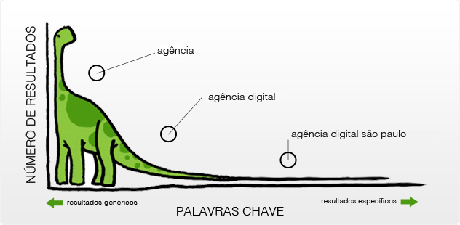
Tipologia de palavras no Adwords
Termos:
Genéricas: palavras compostas de um ou dois termos.
Cauda longa: palavras de com tres termos ou mais.

Slide 22
Tipologia de palavras no Adwords
Categoria ampla
Imprime para tudo que estiver relacinado (termos, sinonimos, erros de português)
Categoria Frase (entre aspas “”)
Imprime para combinações antes de depois das palabras
Ex: keyword: “computadores pentium” - Busca: computadores pentium a venda, melhores computadores pentium. Não imprime: computadores baratos pentium
Categoria Exata (entre colchetes [ ])
Imprime apenas para buscas com termos exatos
Ex.: Keyword: [computadores em sao paulo] – Busca: computadores em sao paulo

Slide 23
O que adicionar e o que negativar
Ideal: até 10 keywords por grupo de anúncio
Negativar tudo o que possa imprimir para buscas não desejadas.
Crie uma lista de palavras negativas para cada categoria de produto;
As palavras negativas evitam impressões indevidas que podem rejudicar seu CTR
Ex. Keyword comprado: tenis Nike; Palavra negativada: usado; Impressão evitada: ‘tenis Nike usado’.

Slide 24
Rede de Display
Segmentação de uma campanha na rede de Display
Inserir canais condizentes com seu público;
Conferir as medidas de banners aceitas;
Segentação por:
Canais
Palavras –chave
tópicos
Interesses e listas de remarketing

Slide 25
Otimização de campanhas
Adwords e Analytics para Ecommerce

Slide 26
Divisão das campanhas
Porque Dividir?
Melhora do CTR
Contaminação de campanhas!
Uma palavra com CTR mais baixo pode contaminar o grupo
Um grupo de anúncios com um CTR ruim pode contaminar os demais.
Uma campanha não contamina a outra!

Slide 27
Remarketing
Youtube
Consumidor
Site do anunciante
Contatos
Vendas
Anúncios
Sites Parceiros
(Adsense)
Google Adwords

Slide 28
Mensuração
Adwords e Analytics para Ecommerce

Slide 29
Mensurando Resultados
Primeiro passo: Definir KPI’s.
Custo de contato
Valor gasto por número de contatos/cadastros
Custo de venda
Valor gasto por produto vendido
Cálculo do ROI
Lucro bruto (gasto – venda) por gasto
Notes:
Um anúncio de sua empresa em um site de classificados custa R$ 2.000,00 por ano e resulta em 100 leads. Dez desses leads tornam-se clientes, e cada um deles gera uma receita média de R$ 240,00. Assim, o valor de cada lead é de R$ 24,00 (R$ 2.400,00 de receita/100 leads), e o ROI do anúncio no site de classificados é de 20%: (R$ 2.400,00 de receita - R$ 2.000,00 de gastos/R$ 2.000,00 de custo de publicidade) x 100.
Esta é a fórmula usada neste exemplo: (receita - custos/custos) x 100 = ROI %
Dica
Uma alternativa simples para estimar valores de leads e page views é usar o cálculo de custo de CPA (custo por aquisição). Aquisições são o mesmo que conversões, ou seja, ações executadas pelos clientes que você considera vantajosas, como a uma compra ou uma inscrição para receber mais informações.
Esse método permite um enfoque maior nos custos de publicidade em relação ao número de aquisições que eles geram. Com o exemplo do site de classificados acima, seu anúncio pode custar R$ 2.000,00, resultando em 10 vendas. Assim, seu CPA para esse anúncio é de R$ 200,00. Esta é a fórmula para o CPA:
(Custos/vendas) = CPA
Seu CPA não deve exceder o lucro obtido com cada aquisição. Para seu anúncio no site de classificados, o CPA é 20% inferior à receita gerada pelas aquisições.

Slide 30
Google Analytics
Análise de tráfego
Termos utilizados (analise das keywords)
Páginas acessadas (qual produto está mais atraente no momento)
Por onde veio (caminhos de entrada – sites de referencia)
Por onde saiu (páginas de saida)
Abandono (tentar identificar o porque)
Alinhamento com o Adwords (aproveitar as informações para melhorar o invesimento)
Criação das metas (KPI’s primários e secundários)
Análise de ROI não financeiro (qual palavra/site me proporcionou melhor resultado)
Notes:
Um anúncio de sua empresa em um site de classificados custa R$ 2.000,00 por ano e resulta em 100 leads. Dez desses leads tornam-se clientes, e cada um deles gera uma receita média de R$ 240,00. Assim, o valor de cada lead é de R$ 24,00 (R$ 2.400,00 de receita/100 leads), e o ROI do anúncio no site de classificados é de 20%: (R$ 2.400,00 de receita - R$ 2.000,00 de gastos/R$ 2.000,00 de custo de publicidade) x 100.
Esta é a fórmula usada neste exemplo: (receita - custos/custos) x 100 = ROI %
Dica
Uma alternativa simples para estimar valores de leads e page views é usar o cálculo de custo de CPA (custo por aquisição). Aquisições são o mesmo que conversões, ou seja, ações executadas pelos clientes que você considera vantajosas, como a uma compra ou uma inscrição para receber mais informações.
Esse método permite um enfoque maior nos custos de publicidade em relação ao número de aquisições que eles geram. Com o exemplo do site de classificados acima, seu anúncio pode custar R$ 2.000,00, resultando em 10 vendas. Assim, seu CPA para esse anúncio é de R$ 200,00. Esta é a fórmula para o CPA:
(Custos/vendas) = CPA
Seu CPA não deve exceder o lucro obtido com cada aquisição. Para seu anúncio no site de classificados, o CPA é 20% inferior à receita gerada pelas aquisições.

Slide 31
Integrando contas
Adwords e Analytics para Ecommerce

Slide 32
Integrando suas contas Google
Gogle Analytics
Google Adwords
Unificação de dados para relatório e analises
Webmasters Tools
Notes:
Um anúncio de sua empresa em um site de classificados custa R$ 2.000,00 por ano e resulta em 100 leads. Dez desses leads tornam-se clientes, e cada um deles gera uma receita média de R$ 240,00. Assim, o valor de cada lead é de R$ 24,00 (R$ 2.400,00 de receita/100 leads), e o ROI do anúncio no site de classificados é de 20%: (R$ 2.400,00 de receita - R$ 2.000,00 de gastos/R$ 2.000,00 de custo de publicidade) x 100.
Esta é a fórmula usada neste exemplo: (receita - custos/custos) x 100 = ROI %
Dica
Uma alternativa simples para estimar valores de leads e page views é usar o cálculo de custo de CPA (custo por aquisição). Aquisições são o mesmo que conversões, ou seja, ações executadas pelos clientes que você considera vantajosas, como a uma compra ou uma inscrição para receber mais informações.
Esse método permite um enfoque maior nos custos de publicidade em relação ao número de aquisições que eles geram. Com o exemplo do site de classificados acima, seu anúncio pode custar R$ 2.000,00, resultando em 10 vendas. Assim, seu CPA para esse anúncio é de R$ 200,00. Esta é a fórmula para o CPA:
(Custos/vendas) = CPA
Seu CPA não deve exceder o lucro obtido com cada aquisição. Para seu anúncio no site de classificados, o CPA é 20% inferior à receita gerada pelas aquisições.

Slide 33
Alguns cases
Adwords e Analytics para Ecommerce

Slide 34
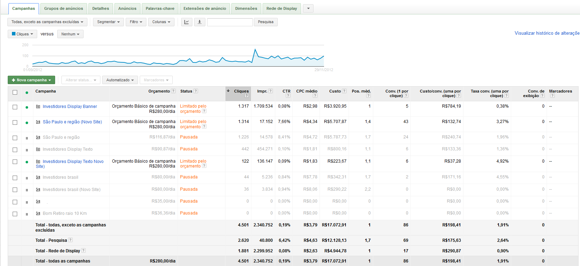
Efeito otimização

Slide 35


Slide 36


